Slide 1
4iz160 10. cvičení
Stanislav Vojíř

Slide 2
10. cvičení
Open Graph (opakování)
GraphQL
OAuth

Slide 3
Opakování – JSON:API, OData
Co mají společného JSON:API a OData s REST API?
Řeší JSON:API a OData strukturu zasílaných dat a strukturu adresy dotazu?
V jakém formátu se přenášejí data v OData?

Slide 4
Ukázka dat JSON:API
{
"data": {
"type": "articles",
"id": "1",
"attributes": {
"title": "Rails is Omakase"
},
"relationships": {
"author": {
"links": {
"self": "/articles/1/relationships/author",
"related": "/articles/1/author"
},
"data": { "type": "people", "id": "9" }
}
}
}
}

Slide 5
Ukázka dat OData
{
"@odata.context": "serviceRoot/$metadata#People/$entity",
"@odata.id": "serviceRoot/People('russellwhyte')",
"@odata.etag": "W/"08D1694BF26D2BC9"",
"@odata.editLink": "serviceRoot/People('russellwhyte')",
"UserName": "russellwhyte",
"FirstName": "Russell",
"LastName": "Whyte",
"Emails": [
"Russell@example.com",
"Russell@contoso.com"
],
"Gender": "Male"
}

Slide 6
Opakování - gRPC
= vzdálené volání procedur, obdobně jako SOAP
K čemu slouží u gRPC tzv. .proto soubory?
message EchoRequest {
string message = 1;
}
message EchoResponse {
string message = 1;
}
service EchoService {
rpc Echo(EchoRequest) returns (EchoResponse);
}

Slide 7
Sdílení grafových dat
Na většinu dat přenášených přes API se lze dívat jako na uzly grafů
např. osoba má adresu, adresa obsahuje město, město má známou polohu…
Při dotazování přes REST API (a vlastně i přes gRPC/SOAP) získáváme data ve struktuře, kterou definoval autor API
=> pokud chceme získat další, navázaná data, musíme položit další dotaz
=> nebylo by vhodné umožnit položit dotaz s vyjmenováním položek, které opravdu potřebujeme získat?
… ale o nějakých grafových datech už jsme se bavili, ne? ☺

Slide 8
Opakování - Open Graph protocol
Již na 3. cvičení jsme se bavili o metadatech a sémantických datech…
Co jsou to vlastně metadata jsou?
Podívejme se pro zopakování na stránku https://ogp.me/

Slide 9
GraphQL
= „communication pattern“
Specifikace dotazovacího jazyka pro tvorbu API
Na dotazovaná data se v GraphQL pohlíží jako na uzly grafu
Data jsou striktně uspořádána do konkrétních datových typů, každý datový typ je uzlem grafu a vztahy mezi nimi jsou hranami grafu
např. e-mail má definované příjemce, příjemci mají definovanou e-mailovou adresu a jméno…

Slide 10
GraphQL vs. REST
Oproti REST API je možné specifikovat, která konkrétní data chceme v odpovědi získat
Není zde mnoho endpointů (adres, na kterých se dotazujeme), ale obvykle jen 1 (typicky /graphql)
=> dotaz je zasílán v těle požadavku
Neexistuje zde možnost získat všechny potřebné údaje
=> vždy musíme vyjmenovat, jaká konkrétní data chceme
GraphQL není striktně svázáno s HTTP
Pro komunikaci o výsledcích požadavků nejsou využívány stavové kódy (naopak obvykle vrací jen 200 a 400)
Z hlediska serverové části trochu složitější implementace

Slide 11
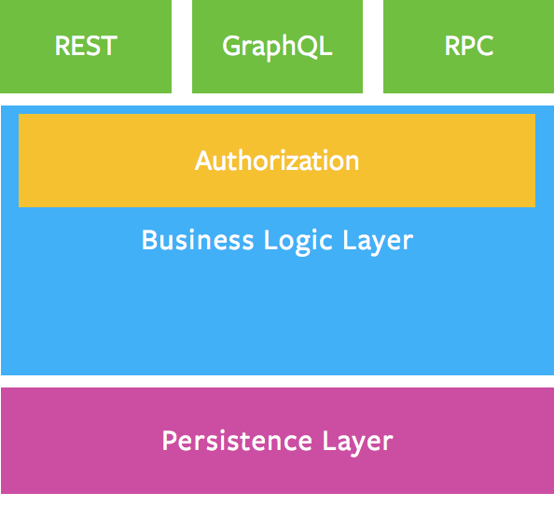
Začlenění API v aplikaci
Zdroj: https://graphql.org/learn/thinking-in-graphs/

Slide 12
Entrypointy do GraphQL
Query
slouží pro výběry dat (tj. něco jako GET)
Mutation
slouží pro zaslání požadavku na změnu dat (tj. vytváření, úprava, mazání)
Subscription
aktivní komunikace se serverem – čtení dat

Slide 13
GraphQL – definice struktury dat
Základní podporované datové typy
Int
Float
String
Boolean
ID
Vlastní strukturované datové typy
Je dostupná možnost definovat i vlastní jednoduché typy, např. Date

Slide 14
GraphQL – definice struktury dat
Definujeme vlastní datové typy, které se mohou vzájemně zanořovat
Podpora polí prvků, zakázání null hodnot znakem !
Výčtové typy (enum), odvozování typů (interface)
Definice nejen výstupních, ale i vstupních dat a parametrů dotazů
schema {
query: Query
mutation: Mutation
}
type Query {
hero(episode: Episode): Character
droid(id: ID!): Droid
}
type Character {
name: String!
appearsIn: [Episode]!
}

Slide 15
GraphQL - Query
{
"data": {
"hero": {
"name": "R2-D2",
"friends": [
{
"name": "Luke Skywalker"
},
{
"name": "Han Solo"
},
{
"name": "Leia Organa"
}
]
}
}
}
query HeroNameAndFriends {
hero {
name
friends {
name
}
}
}

Slide 16
GraphQL - Query
V konstrukci dotazu je možné využívat také proměnné
Mohou být naplněny při spuštění dotazu, či mít výchozí hodnotu
query HeroNameAndFriends($episode: Episode = JEDI) {
hero(episode: $episode) {
name
friends {
name
}
}
}

Slide 17
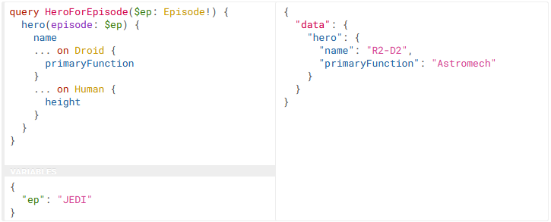
GraphQL - Query
Podmíněné dotazy v závislosti na datovém typu

Slide 18
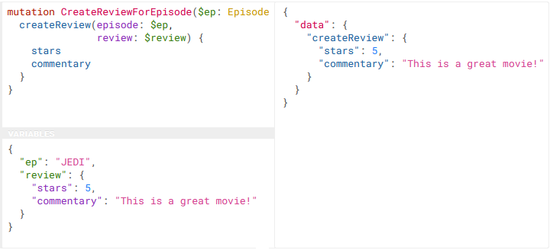
GraphQL - Mutation
Mutace slouží pro změnu dat na serveru – dle definovaných typů požadavků (root objektů)

Slide 19
GraphQL Resolvery
= funkce napsané v normálním programovacím jazyce, která zpřístupňují reálná data pro GraphQL API
Resolvery
Pro základní objektové typy (Query, Mutation, Subscription)
Pro složené objektové typy
V zásadě každá položka ze schématu musí mít svůj resolver

Slide 20
GraphQL implementace
Nemusíme to psát celé ručně…
Zejména pro serverovou část API je vhodné použít existující knihovnu, která nám práci výrazně usnadní
Známá je např. implementace Apollo
Existují knihovny pro serverovou i klientskou část aplikace
viz https://graphql.org/code/
Pro testování API
jde použít např. Postman, o kterém už jsme se bavili minule
Altair GraphQL Client
GraphiQL

Slide 21
Pojďme si to vyzkoušet v praxi
Podívejme se na ukázková API
Weather: https://github.com/konstantinmuenster/graphql-weather-api
Countries: https://github.com/trevorblades/countries
Reálné produkční API:
GitHub GraphQL API: https://docs.github.com/en/graphql/overview/explorer

Slide 22
Grafová data ze sociálních sítí
Jsou data na sociálních sítích v grafové struktuře?
Facebook for Developers
Možnost dotazovat se přes GraphQL, nebo pomocí REST API (u kterého ale zásady odpovídají logice GraphQL
Grafová data vlastně získáme i prostřednictvím běžného přihlášení přes FB (OAuth 2.0)

Slide 23
Dotazy?

